Slide 1
L’ile au trésor
La petite fabrique de grammaire
V. Ansart
St. Dégeorges
P. Sève
Notes:
Cette situation d’écriture peut être proposée après la leçon CM1-47 Des phrases bien balancées
Objectif langagier : Décrire un itinéraire
Objectif grammatical :
- utiliser des compléments circonstanciels
- ponctuer correctement
- bien accorder le verbe à la personne 2
Certaines diapositives ont été dupliquées afin de scinder le commentaire du mode présentateur en deux parties lorsque le propos est long. Cela vous permettra de poursuivre vos explications de manière plus fluide

Slide 2
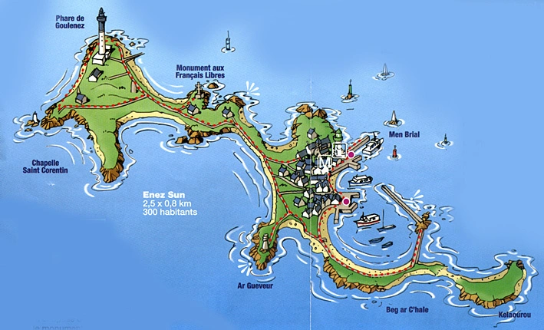
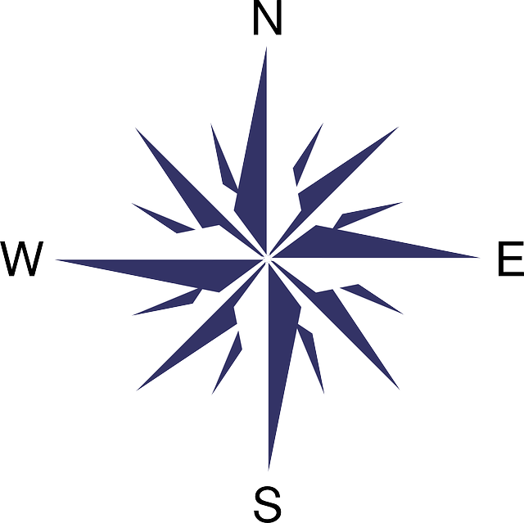
.
Notes:
SÉANCE 1 : LANCEMENT DE LA SITUATION
PHASE 1 : Découvrir la situation d’écriture
Demander : « Qu’est-ce que j’affiche ? »
Recueillir les avis des élèves.
Expliquer : « C’est la carte de l’ile de Sein (Enez Sun, en breton), au large de la Bretagne, tout à fait à l’Ouest. Cette carte est faite pour les touristes afin qu’ils puissent se promener.
Le petit signe en forme d’étoile, en bas à gauche, indique les directions. Les lettres correspondent aux mots anglais :
N = nord (north)
E = est (east)
S = sud (south)
W = ouest (west)
On voit le village et le port, un grand phare, un ‘monument aux Français Libres’, une chapelle Saint Corentin… »

Slide 3
Tu pars de l’endroit où arrivent les bateaux. Tu montes jusqu’à l’église. Ça ne monte pas beaucoup… Ensuite tu continues tout droit vers l’ouest jusqu’à ce que tu voies une plage devant toi. Là, tu tournes à droite, vers le nord et tu vas jusqu’à deux petites maisons. Après la seconde maison, si tu veux, tu peux faire quelques pas vers la droite pour voir le monument aux Français libres, puis tu reviens. Sinon tu marches encore tout droit en longeant une autre plage à ta droite jusqu’au phare que tu vois. Tu es arrivé !
Après, tu peux revenir par où tu es venu, ou alors tu contournes le phare par le chemin qui suit les rochers puis tu te diriges vers la chapelle Saint-Corentin. Tu suis le chemin qui part à gauche vers l’est et tu retrouves le chemin par où tu es passé pour venir.
Notes:
Lire ou faire lire le texte.
Demander : « Reconnaissez-vous ce type de texte ? Qu’explique-t-il ? Quelles sont les indications qu’il donne ? Ces indications sont utiles pour faire quoi ? »
Réponse attendue :
C’est un guide pour se promener jusqu’au phare de l’ile.
Pointer sur la carte le trajet décrit, commenter les indications de lieu.

Slide 4
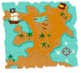
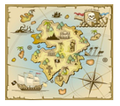
Notes:
Expliquer : « Je vais donner une carte à une moitié de la classe et l’autre à l’autre moitié. Sur les cartes que je vais vous donner, il y aura un itinéraire marqué et vous pourrez écrire votre texte. »

Slide 5
Tu es un pirate, tu as la carte avec l’itinéraire pour trouver le trésor mais ton complice ne l’a pas. Décris-lui le trajet afin qu’il retrouve le chemin du trésor sur sa carte.
Notes:
Lire la consigne d'écriture.
Reprendre l’explication : « Ensuite, chacun d’entre vous recevra le texte d’un camarade écrit à partir de l’autre carte, vous serez comme le complice de ce camarade. Avec l’aide de son texte, vous devrez essayer de retrouver l’itinéraire prévu sur la carte afin de trouver le trésor. »

Slide 6
Tu es un pirate, tu as la carte avec l’itinéraire pour trouver le trésor mais ton complice ne l’a pas. Décris-lui le trajet afin qu’il retrouve le chemin du trésor sur sa carte.
Notes:
PHASE 2 – Préparer l’écriture
Demander : « À quoi va-t-il falloir faire attention pour bien se faire comprendre dans le texte que vous allez écrire ? »
Réponses possibles :
- Décrire précisément un itinéraire pour que le lecteur ne se perde pas et arrive au bon endroit.
- Décrire les lieux traversés pour que le complice puisse les reconnaitre.

Slide 7
Tu es un pirate, tu as la carte avec l’itinéraire pour trouver le trésor mais ton complice ne l’a pas. Décris-lui le trajet afin qu’il retrouve le chemin du trésor sur sa carte.
- Décrire précisément un itinéraire pour que le lecteur ne se perde pas et arrive au bon endroit.
- Décrire les lieux traversés pour que le complice puisse les reconnaitre.
Notes:
Chercher avec les élèves les questions à se poser (D’où part-on ? Où arrive-t-on ? Quels sont les lieux traversés ?) Ne pas demander les réponses qui donneraient des indices aux élèves qui ne disposent pas de la carte.
Chercher du lexique à utiliser. Écrire au tableau les propositions qui peuvent être utiles aux élèves.

Slide 8

Notes:
PHASE 3 : Écrire le texte
Les élèves peuvent soit dicter leur texte à l’adulte, soit l’écrire seul, soit par deux.

Slide 9
Notes:
PHASE 4 : Lire les textes produits
Organiser des binômes. Chaque élève reçoit un texte produit à partir de la carte qu’il n’avait pas lui-même entre les mains. Il essaie de tracer l’itinéraire décrit.
Les deux élèves, le lecteur du texte et son auteur, confrontent ensuite leurs deux essais.
À la fin de cette 1re séance, ramasser les productions pour prendre connaissance des compétences et des maladresses. Entourer les mots qui présentent des erreurs correspondant à l’objectif, corriger les autres.

Slide 10
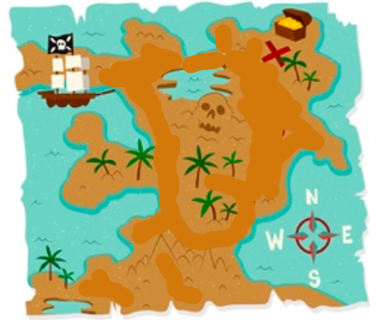
Tu es un pirate, tu as la carte avec l’itinéraire pour trouver le trésor mais ton complice ne l’a pas. Décris-lui le trajet afin qu’il retrouve le chemin du trésor sur sa carte.
Notes:
SÉANCE 2 : RÉVISION DE TEXTE
PHASE 1 : Analyser le texte d’Aristobule
Rappeler la consigne d’écriture.

Slide 11
Tu es un pirate, tu as la carte avec l’itinéraire pour trouver le trésor mais ton complice ne l’a pas. Décris-lui le trajet afin qu’il retrouve le chemin du trésor sur sa carte.
Notes:
Lire le texte d’Aristobule sans le montrer :
Tu va à la grande plage au nord-ouest. Tu prends le chemin à l’est. Tu descends jusqu’aux quatre palmiers. Tu remonte sur cinq cents pas. Tu contournes la montagne du squelette vers la droite tu vois deux palmiers au nord à deux pas tu creuse discrètement.
Tu trouveras le plus magnifique des trésors. Bonne chance, moussaillon !
Demander : « Qu’est-ce que vous trouvez bien dans le texte du récit d’Aristobule ? »
Et recueillir les réponses et les préciser ou corriger si nécessaire.
Réponses possibles :
- Il a mis beaucoup de précisions, avec un vocabulaire précis : palmier (et non arbre).
- Il a trouvé une façon de parler de la montagne.
- Il fait une jolie fin, avec ‘moussaillon’.

Slide 12
Tu es un pirate, tu as la carte avec l’itinéraire pour trouver le trésor mais ton complice ne l’a pas. Décris-lui le trajet afin qu’il retrouve le chemin du trésor sur sa carte.
Tu va à la grande plage au nord-ouest. Tu prends le chemin à l’est. Tu descends jusqu’aux quatre palmiers. Tu remonte sur cinq cents pas. Tu contournes la montagne du squelette vers la droite tu vois deux palmiers au nord à deux pas tu creuse discrètement.
Tu trouveras le plus magnifique des trésors. Bonne chance, moussaillon !
Notes:
Demander : « Aidez-moi à tracer le trajet qu’Aristobule a décrit. »
Laisser apparaitre les difficultés :
- « tu vas… » : en réalité, le complice y a débarqué, il y est déjà.
- « tu descends » : on ne sait pas trop… Les termes exacts devraient être « tu vas au sud ».
- « les quatre palmiers » : il y en a six. Les quatre auxquels pense Aristobule sont-ils les quatre qui sont sur une ligne à peu près horizontale (1ère interprétation) ou bien les quatre qui sont regroupés à la gauche du marcheur (2nde interprétation) ?
- « tu remontes » : ce n’est pas beaucoup plus clair… Il faudrait : « tu vas vers le nord. »

Slide 13
Tu es un pirate, tu as la carte avec l’itinéraire pour trouver le trésor mais ton complice ne l’a pas. Décris-lui le trajet afin qu’il retrouve le chemin du trésor sur sa carte.
Tu va à la grande plage au nord-ouest. Tu prends le chemin à l’est. Tu descends jusqu’aux quatre palmiers. Tu remonte sur cinq cents pas. Tu contournes la montagne du squelette vers la droite tu vois deux palmiers au nord à deux pas tu creuse discrètement.
Tu trouveras le plus magnifique des trésors. Bonne chance, moussaillon !
Notes:
- Est-ce qu’il faut lire : « Tu contournes la montagne du squelette. Vers la droite tu vois deux palmiers. » ? ou bien « Tu contournes la montagne du squelette vers la droite. Tu vois deux palmiers. »
Dans ce second cas, il faudrait « contourner par la droite. » Si on a pris la 1ère interprétation (les quatre palmiers en ligne), on peut comprendre qu’on laisse la montagne sur sa droite ; et alors on est perdu…
Comme il n’a pas mis de point, on ne sait pas bien quelle est la phrase qui est complétée par le complément circonstanciel vers la droite.
- « tu vois deux palmiers au nord à deux pas tu creuses » On ne sait pas si les deux palmiers sont au nord, ou s’il faut faire cinq pas vers le nord… On risque d’avoir à creuser beaucoup.

Slide 14
Tu es un pirate, tu as la carte avec l’itinéraire pour trouver le trésor mais ton complice ne l’a pas. Décris-lui le trajet afin qu’il retrouve le chemin du trésor sur sa carte.
Tu va à la grande plage au nord-ouest. Tu prends le chemin à l’est. Tu descends jusqu’aux quatre palmiers. Tu remonte sur cinq cents pas. Tu contournes la montagne du squelette vers la droite tu vois deux palmiers au nord à deux pas tu creuse discrètement.
Tu trouveras le plus magnifique des trésors. Bonne chance, moussaillon !
Notes:
Demander : « Qu’est-ce qui ne va pas dans le texte d’Aristobule ? »
Réponses attendues :
- Il n’a pas toujours mis les points et ça n’aide pas la compréhension.
- Il n’utilise pas le bon vocabulaire (descendre / monter au lieu de vers le nord, vers le sud) : il confond lire une carte en étant sur le terrain et regarder une image : le haut et le bas n’ont pas le même sens !
- Il oublie parfois la marque -s ou -es de la personne 2.

Slide 15
Tu es un pirate, tu as la carte avec l’itinéraire pour trouver le trésor mais ton complice ne l’a pas. Décris-lui le trajet afin qu’il retrouve le chemin du trésor sur sa carte.
Tu va à la grande plage au nord-ouest. Tu prends le chemin à l’est. Tu descends jusqu’aux quatre palmiers. Tu remonte sur cinq cents pas. Tu contournes la montagne du squelette vers la droite tu vois deux palmiers au nord à deux pas tu creuse discrètement.
Tu trouveras le plus magnifique des trésors. Bonne chance, moussaillon !
Notes:
Demander : « Pourquoi s’est-il trompé, d’après vous ? »
Réponses attendues :
- Il ne s’est pas mis à la place de son lecteur.
Préciser la recherche : « Qu’est-ce que vous conseilleriez à Aristobule en grammaire ? »
Réponse attendue :
- Il doit faire attention et mettre les verbes à la bonne personne grammaticale.
- Il faut réfléchir si le complément circonstanciel de phrase est à la fin d’une phrase ou au début de la phrase suivante.
- Il doit utiliser le bon vocabulaire et bien préciser les points de repère, se mettre à la place de celui qui va utiliser son texte sur le terrain.

Slide 16
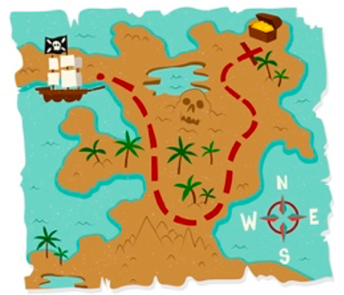
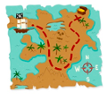
Tu es un pirate, tu as la carte avec l’itinéraire pour trouver le trésor mais ton complice ne l’a pas. Décris-lui le trajet afin qu’il retrouve le chemin du trésor sur sa carte.
Tu pars de la grande plage au nord-ouest. Tu prends le chemin à l’est. Tu prends la direction du sud jusqu’aux quatre palmiers regroupés en bosquet. Tu les contournes et tu te diriges vers le nord sur cinq cents pas. Tu contournes la montagne du squelette par la droite. Tu vois deux palmiers. Au nord, à deux pas, tu creuses discrètement.
Tu trouveras le plus magnifique des trésors. Bonne chance, moussaillon !
Notes:
Commenter la version corrigée

Slide 17
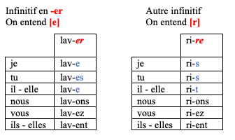
Maman est allée au marché, chez le marchand. Elle n’a pas trouvé de banane.
Maman est allée au marché. Chez le marchand, elle n’a pas trouvé de banane.
Notes:
Demander : « D’après vous, quelle est l’aide apportée dans ces aides grammaticales ? »
Réponses attendues :
La première aide rappelle qu’il faut choisir comment on ponctue.
La seconde rappelle les marques de la personne.

Slide 18
Maman est allée au marché, chez le marchand. Elle n’a pas trouvé de banane.
Maman est allée au marché. Chez le marchand, elle n’a pas trouvé de banane.
Notes:
PHASE 2 : Relire son texte et le réécrire
Rendre les textes corrigés et annotés.
À noter : les erreurs que l’élève doit corriger seul ont été entourées.
Engager les élèves à reprendre les mots qui ont été signalés.

Slide 19
Pour aller plus loin
Notes:
Prolongements possibles
- Les élèves peuvent réécrire des passages de leur texte pour l’améliorer.
- Les élèves s’entrainent à lire leur texte à voix haute. La classe commente ce qui est réussi.
- Les textes de la classe sont rassemblés dans un classeur mis à disposition pour être lus par d’autres élèves.

